Slide 1

Institutsprojekt
Haotian Wang, Huying Zhang, Marc Wagels, Oliver Schirrmacher, Till Müller, Andrej Fadin
Distributed Q-Learning Approach for Adaptive Sleep Modes in 5G Networks

Slide 2
Inhalt
Einleitung
Problemstellung
Konzept des Q-Learning
Aufbau der Simulation
Gestaltung der Simulation
Simulationsergebnisse
Auswertung
Fazit
Ausblicke

Slide 3
Einleitung
Kommunikation schnell und effektiv über 5G Netzwerke
Basisstationen mit hohem Energieverbrauch
Inspiriert vom Paper:
→ Lösung durch Optimierung mit anpassbaren Schlafmodi

Slide 4
Problemstellung
Basisstationen warten im Leerlauf aktiv auf Consumer
3 verschiedene Schlafmodi, um Energieverbrauch zu reduzieren
4 mögliche Aktionen
Q-Learning, um optimale Entscheidungen zu treffen
Maximale Optimierung durch maschinelles Lernen
Möglichst optimaler Zustandswechsel

Slide 5
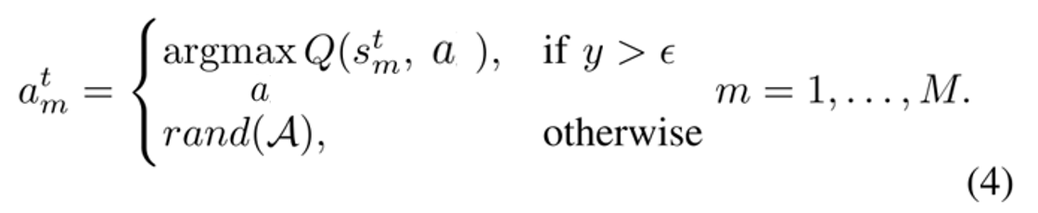
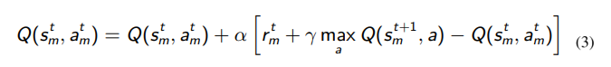
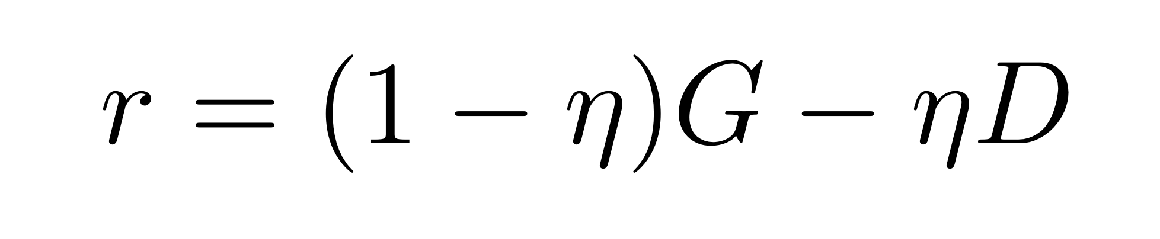
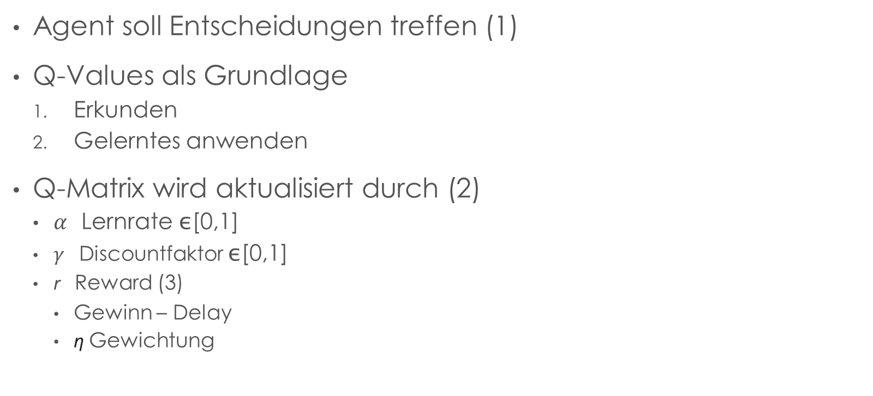
Konzept des Q-Learning
Agent soll Entscheidungen treffen (1)
Q-Values als Grundlage
Erkunden
Gelerntes anwenden
Q-Matrix wird aktualisiert durch (2)
$α$ Lernrate ε[0,1]
$γ$ Discountfaktor ε[0,1]
r Reward (3)
Gewinn – Delay
η Gewichtung
(1)
(2)
(3)

Slide 6
Aufbau der Simulation
2 dimensionale Karte
Basisstationen und Consumer (fest)
Feste Basisstationen mit eigenem Agenten
Simulation der Zeit durch Events

Slide 7
Basisstationen
Verbraucher
Feste Position
Feste Bandbreite
Bandbreite gleichverteilt an Verbraucher
feste Anzahl an Verbrauchern, gleich über Zeit und Fläche verteilt
Zuordnung zur nächsten BS
Fragen Menge an Daten ab (Weibull verteilt)

Slide 8
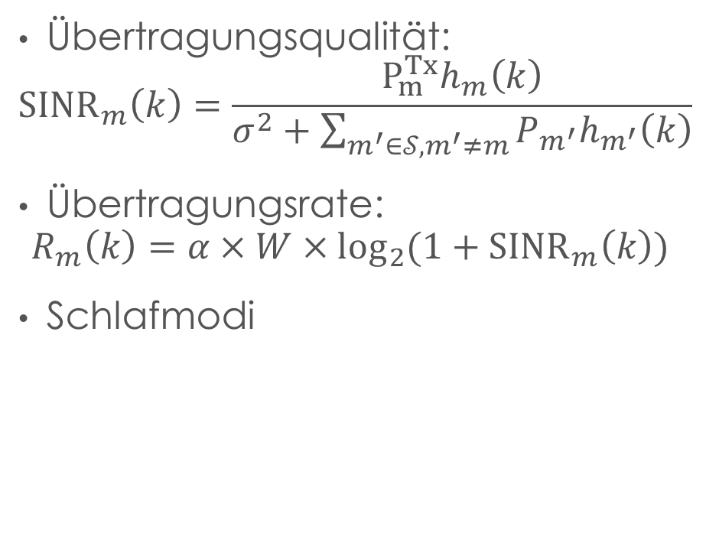
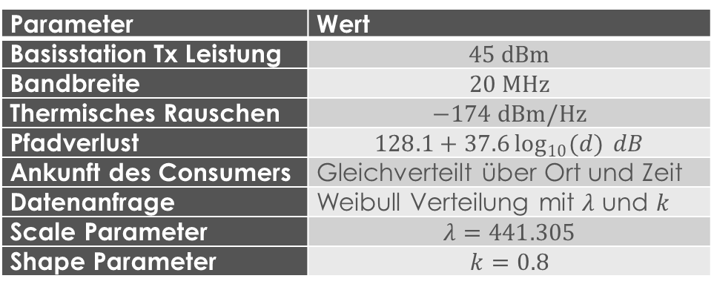
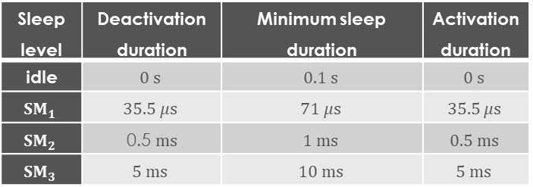
Parameter:
Übertragungsqualität:
$${SINR}_{m}\left(k\right)=\frac{P_{m}^{Tx}h_{m}\left(k\right)}{σ^{2}+\sum_{m^{′}∈𝒮, m^{′}≠m}{P_{m^{′}}h_{m^{′}}\left(k\right)}}$$
Übertragungsrate:
$$R_{m}\left(k\right)=α×W×\log_{2}{(1+{SINR}_{m}\left(k\right))}$$
Schlafmodi
Parameter | Wert
Basisstation Tx Leistung | $$45 dBm$$
Bandbreite | $$20 MHz$$
Thermisches Rauschen | $$−174 dBm/Hz$$
Pfadverlust | $$128.1+37.6\log_{10}{(d)} dB$$
Ankunft des Consumers | Gleichverteilt über Ort und Zeit
Datenanfrage | Weibull Verteilung mit $λ$ und $k$
Scale Parameter | $$λ=441.305$$
Shape Parameter | $$k=0.8$$
Sleep level | Deactivation duration | Minimum sleep duration | Activation duration
idle | $$0 s$$ | $$0.1 s$$ | $$0 s$$
$${SM}_{1}$$ | $$35.5 μs$$ | $$71 μs$$ | $$35.5 μs$$
$${SM}_{2}$$ | 0.5 $ms$ | $$1 ms$$ | $$0.5 ms$$
$${SM}_{3}$$ | $$5 ms$$ | $$10 ms$$ | $$5 ms$$

Slide 9

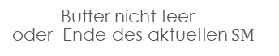
Event-basierte simulation
ruhe
Basisstation
sonst
Ruhezustand
Aktiv
Ankunft des Nutzers
Vorher ${SM}_{1}$
Buffer nicht leer
Fertig der Bedienung aller Verbraucher
Aktivierung
Ende des Ruhezustandes
Deaktivierung
sonst
Schlafen
Buffer nicht leer
oder Ende des aktuellen $SM$
schlafend
Buffer List
Map
aktiv oder ruhe
Serve List
sonst
Beobachtung
Verbraucher
Ankunft
Fertig Bedienung eines Verbrauchers
Voraussichtliches Verlassen eines Verbrauchers

Slide 10
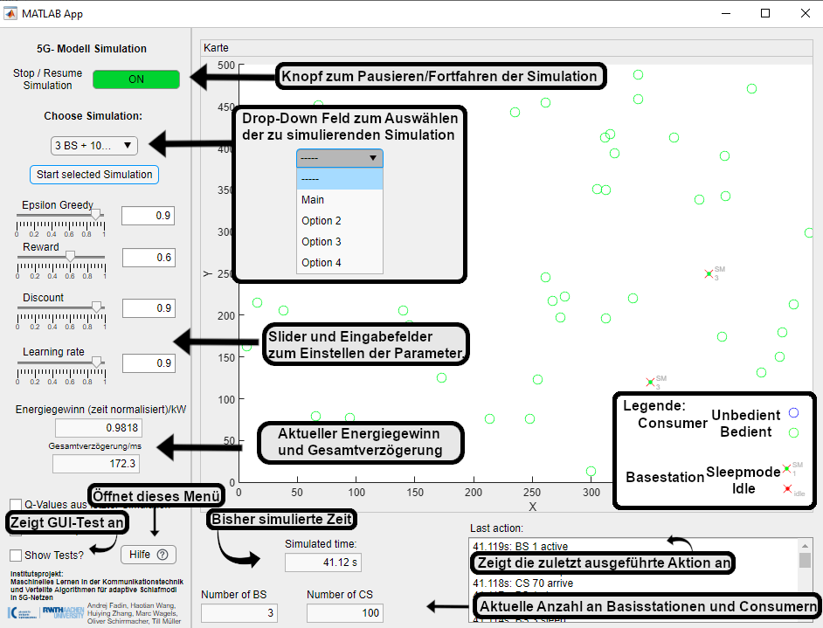
Gestaltung der Simulation

Slide 11
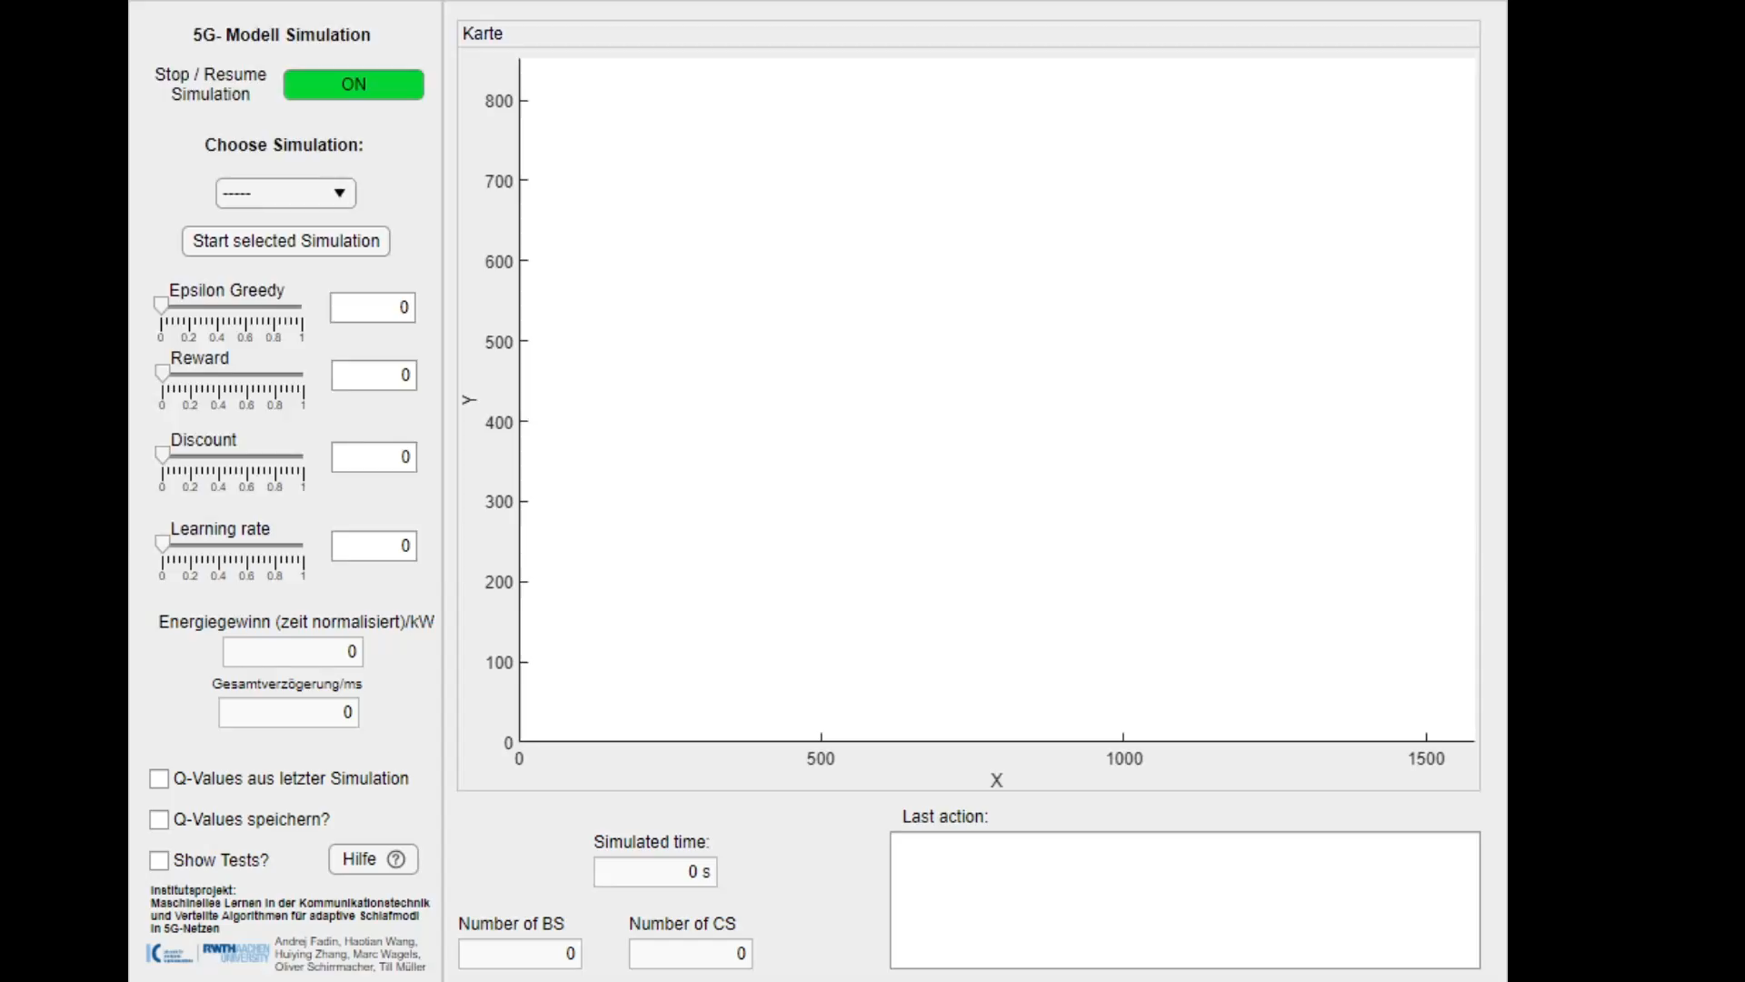

Slide 12
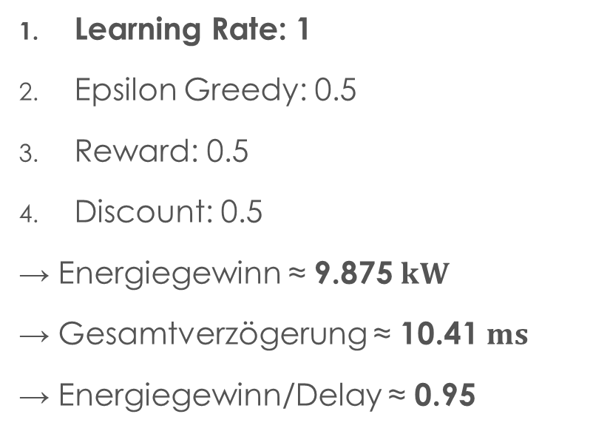
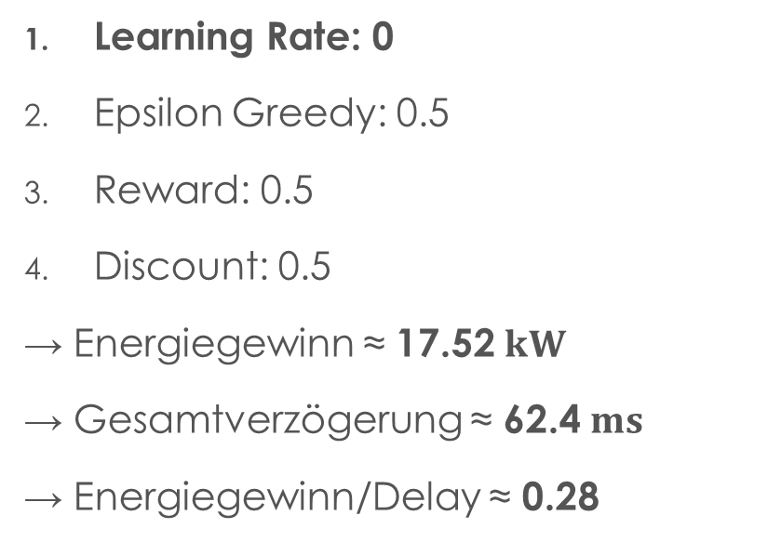
Simulationsergebnisse 1
Zufall:
Q-Learning:
Learning Rate: 0
Epsilon Greedy: 0.5
Reward: 0.5
Discount: 0.5
→ Energiegewinn ≈ 17.52 $kW$
→ Gesamtverzögerung ≈ 62.4 $ms$
→ Energiegewinn/Delay ≈ 0.28
Learning Rate: 1
Epsilon Greedy: 0.5
Reward: 0.5
Discount: 0.5
→ Energiegewinn ≈ 9.875 $kW$
→ Gesamtverzögerung ≈ 10.41 $ms$
→ Energiegewinn/Delay ≈ 0.95

Slide 13
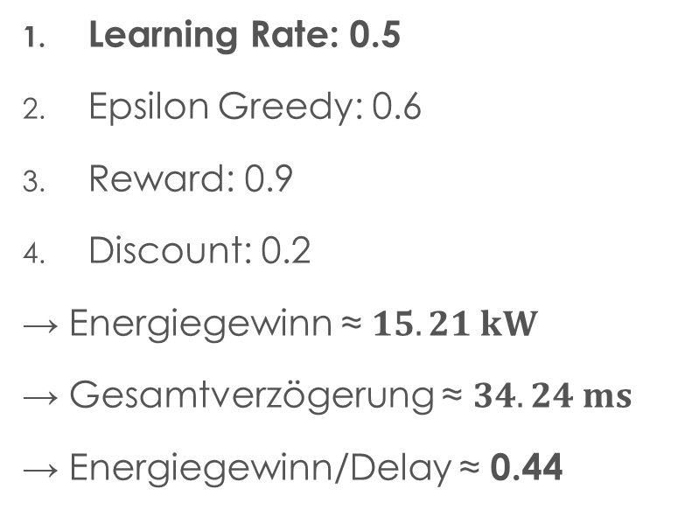
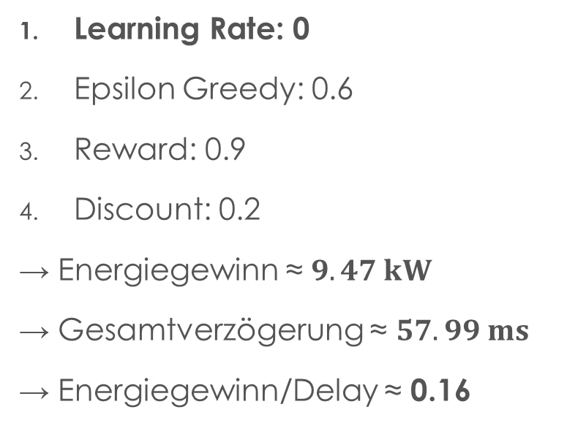
Simulationsergebnisse 2
Zufall:
Q-Learning:
Learning Rate: 0
Epsilon Greedy: 0.6
Reward: 0.9
Discount: 0.2
→ Energiegewinn ≈ $9.47 kW$
→ Gesamtverzögerung ≈ $57.99 ms$
→ Energiegewinn/Delay ≈ 0.16
Learning Rate: 0.5
Epsilon Greedy: 0.6
Reward: 0.9
Discount: 0.2
→ Energiegewinn ≈ $15.21 kW$
→ Gesamtverzögerung ≈ $34.24 ms$
→ Energiegewinn/Delay ≈ 0.44

Slide 14
Auswertung
Simulation 1:
Deutlich höhere E/D Quote (mit Q-Learning)
0.28 → 0.95
Simulation 2:
Energiegewinn steigt ums ~1,6 fache (9.44 → 15.21)
Verzögerung sinkt (57.99 → 34.24) trotz 0.2 Discount

Slide 15
Fazit
Basisstationen deutlich effizienter nach dem Q-Learning Prozess

Slide 16
Ausblicke
Epsilon-Greedy Wert anpassbar während der Simulation für noch bessere Ergebnisse (vom Maximum zum Minimum sinkend)
mehr Schlafmodi für noch höheren Energiegewinn
Simulation mit hohem Q-Learning Parameter 2 mal laufen lassen

Slide 17
Quellen
Paper: „A Distributed Q-Learning Approach for Adaptive Sleep Modes in 5G Networks“ von Ali El-Amine, Mauricio Iturralde, Hussein Al Haj Hassan und Loutfi Nuaymi, Wireless Communications and Networking Conference (WCNC), 2019 IEEE
Doktorarbeit: „Management of advanced sleep modes for energy-eﬀicient 5G networks“ von Fatma Ezzahra Salem; Networking and Internet Architecture [cs.NI] Institut Polytechnique de Paris, 2019

Slide 18
Vielen dank für ihre aufmerksamkeit! Noch Fragen?

